Slide 1
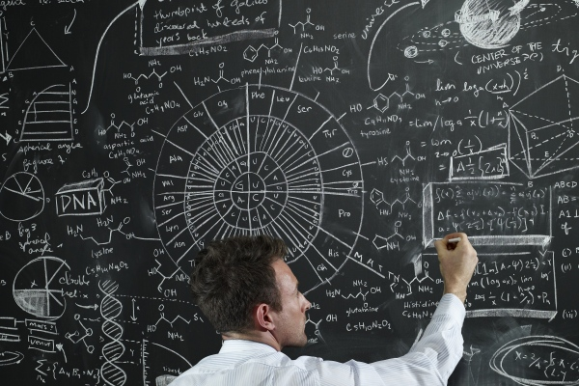
Особенности технологической направленности мышления Развитие технологического мышления учащихся

Slide 2
МЫШЛЕНИЕ
это ВЫСШИЙ ПРОЦЕСС ПОЗНАНИЯ ОКРУЖАЮЩЕЙ ДЕЙСТВИТЕЛЬНОСТИ, субъективное восприятие объективной реальности.
ВОСПРИЯТИЕ ВНЕШНЕЙ ИНФОРМАЦИИ И ПРЕОБРАЗОВАНИИ ЕЕ В СОЗНАНИИ.

Slide 3
ВИДЫ МЫШЛЕНИЯ
ПО ФОРМЕ
ПО ТИПУ РЕШАЕМЫХ ЗАДАЧ
ПРЕДМЕТНО- ДЕЙСТВЕННОЕ
(ДО 3х ЛЕТ)
ТЕОРЕТИЧЕСКОЕ (ЭМПИРИЧЕСКОЕ)
ПРАКТИЧЕСКОЕ
НАГЛЯДНО – ДЕЙСТВЕННОЕ
(4–7 ЛЕТ)
ПО СТЕПЕНИ НОВИЗНЫ И ОРИГИНАЛЬНОСТИ
НАГЛЯДНО – ОБРАЗНОЕ
(7–9 ЛЕТ)
ПРОДУКТИВНОЕ (ТВОРЧЕСКОЕ)
РЕПРОДУКТИВНОЕ (ВОСПРОИЗВОДЯЩЕЕ)
СЛОВЕСНО – ЛОГИЧЕСКОЕ

Slide 4
Развитие мышления у школьников
Возраст | Особенности мышления
6 – 8 лет | Возраст максимально быстрого, интенсивного развития Мышление все еще является конкретно-образным, хотя все более очевидными становятся элементы абстрактного мышления Развитие произвольности Наблюдательность и стремление получать объяснения Ребенок активно пользуется фактами, способен предполагать и обобщать Умение отделить существенное от несущественного Умение выделять связь между явлениями Способность размышлять о том, что досконально известно, на уровне обобщенных понятий (растения, школа и т.д.)

Slide 5
Возраст | Особенности мышления
9 –13 лет | Мышление построено в первую очередь на усвоенных в словесной форме знаниях Развивается склонность к рассуждениям Дети рассуждают, используя прямые и косвенные доказательства, применяя личный опыт, пробуют обосновывать и доказывать Формирование умозаключений и суждений Развивается способность анализировать, обобщать, синтезировать Способность к рефлексии

Slide 6
Возраст | Особенности мышления
14 – 17 лет | Склонность к рассуждениям Мышление более абстрактное, но вместе с тем активно развивается и образное мышление Применяют все доступные формы выражения мысли Пользуются дедуктивными и индуктивными умозаключениями Умеют ставить вопросы и обосновывать ответы на них Развита способность анализировать, обобщать, синтезировать Развита способность к рефлексии

Slide 7
Специфика технологической направленности мышления
РЕФЛЕКСИВНОСТЬ
ПРЕДМЕТНОСТЬ
М.В. Кобякова
Н.В. Матяш
Е.М. Муравьёв
В.Д. Симоненко

Slide 8
Технологическое мышление
Умение на основе образа конечного результата преобразовательной деятельности находить различные варианты альтернативных решений с последующим выбором рационально-оптимального (Кобякова М.В.)

Slide 9
Особенности ТНМ
Мыслительная деятельность по преобразованию объекта или придания ему нового качества
Представляет собой рефлексивный способ достижения результата деятельности
Является связующим звеном между теоретическим и практическим типами мышления (предметно-специфическое )
Направлено на преобразование окружающей действительности

Slide 10
ТНМ основывается на следующих умениях
строить причинно-следственные связи
переходить с одного уровня обобщения на другой при решении задач
находить общие основания для интеграции различных предметных областей и получать обобщённые представления о преобразовательной деятельности
определять уровень готовности объекта к процессу преобразования
принимать технологически обоснованные решения и реализовывать их на практике
сознательно и творчески выбирать рациональные способы преобразовательной деятельности из массива альтернативных
управлять преобразовательной деятельностью
оценивать собственную деятельность и её результаты на основе рефлексии
моделировать процессы преобразования (создание информационных моделей технологических процессов и явлений)

Slide 11
Критерии развития ТМ (Кудрявцев Т.В. Кобякова М.В.)
Образный критерий - умение представить конечный результат решения задачи и процесс преобразовательной деятельности
Умение создавать образ конечного результата решения задачи;
Умение соотносить процесс решения задачи с образом конечного результата;
Умение моделировать процессы преобразования;
Наличие целостного воззрения на рационализацию решения задачи

Slide 12
Понятийный критерий - уровень знаний о преобразовательной деятельности и степень их освоения
Запас специфических знаний о способах преобразовательной деятельности (технологические знания и степень их освоения);
Знание методов решения задачи;
Умение находить оптимально-рациональный метод решения задачи

Slide 13
Деятельностный критерий - способность мыслить в предмете (умение решать задачи и проблемы определенной сложности)
Умение переносить знания из одной предметной области в другую
Умение находить общие основания для интеграции различных предметных областей
Умение находить способы преобразовательной деятельности, планировать, прогнозировать
Умение оценивать собственную деятельность и ее результаты на основе рефлексии

Slide 14
УРОВНИ РАЗВИТИЯ ТНМ
ВЫСОКИЙ - ИЗОБРЕТАТЕЛЬСКИЙ
СРЕДНИЙ - РАЦИОНАЛИЗАТОРСКИЙ
НИЗКИЙ –
АЛГОРИТМИЧЕСКИЙ

Slide 15
Приемы и методы развития ТНМ
Игровые технологии
Проблемное обучение
Проектная технология
Технология интенсификации обучения
Перспективно – опережающее обучение
Технология интеграции
Технология модульного обучения
Технология обучения через эксперимент
Задачный подход
Использование средств ИКТ

Slide 16
Спасибо за внимание!

